Slide 1
DONJI TOK DOLINE NERETVE! Autor: L.G.

Slide 2
Gdje se nalazi Donji tok doline Neretve?
Neretva izvire na nadmorskoj visini od 1.095 metara ispod planina Zelengore i Lebršnik u BiH i kroz tu zemlju protječe u dužini od 205 km, a posljednjih 20 km teče kroz Hrvatsku. Od ukupne površine porječja (5.581 km2) u Hrvatskoj je 430 km2.

Slide 3
Gdje teče izvor rijeke Neretve?
Neretva od izvora prema ušću prvotno teče od jugoistoka prema sjeverozapadu, tvoreći tako i sjevernu granicu Hercegovine. Nedaleko od Konjica i Ramskog kraja skreće prema jugu, i teče u smjeru od sjevera prema jugu.

Slide 4
Koje su to struje Donjeg toka rijeke Neretve?
U donjem toku Neretve dvije su struje: jedna teče k moru i slatkovodna je, a druga teče u suprotnom pravcu i pod utjecajem je mora i plime, zbog čega je u Neretvi vidljivost je ponekad samo 15-ak centimetara. Gradnjom brana na Neretvi smanjio se je dotok muljnjih naslaga, a otjecanje je ostalo isto zbog čega su razni objekti na dnu postali vidljiviji te su arheolozi mogli otkriti drevna nalazišta

Slide 5
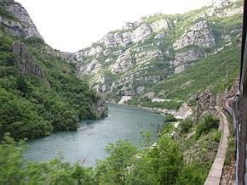
Fotografija Donjeg toka rijeke Neretve
Ovo je Donji tok rijeke Neretve!

Slide 6
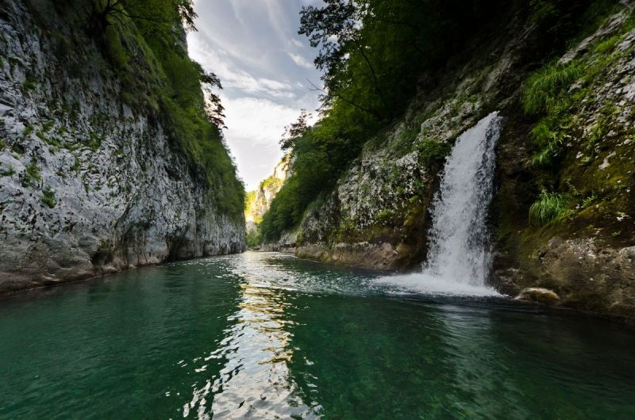
Slapovi Donjeg toka rijeke Neretve
Ovo je slap Donjeg toka rijeke Neretve!

